Slide 1
Giám sát và phòng, chống bệnh Thủy đậu, quai bị, Rubella

Slide 2


Slide 3
Bệnh quai bị (còn gọi là bệnh viêm tuyến nước bọt mang tai)
Bệnh truyền nhiễm cấp tính do vi rút
Bệnh lây truyền từ người sang người theo đường hô hấp
Bệnh gặp khắp nơi trên thế giới và có thể xảy ra quanh năm nhưng thường gây dịch vào mùa đông - xuân.
Bệnh thường xảy ra ở thanh thiếu niên trong các tập thể: mẫu giáo, trường học,...
Sau khi mắc bệnh, bệnh nhân có miễn dịch vững bền tồn tại nhiều năm và rất hiếm khi tái phát.

Slide 4
Biểu hiện của bệnh quai bị
Biểu hiện chính của bệnh ban đầu là sốt nhẹ, nhức đầu, mệt mỏi, mất cảm giác ngon miệng, sau đó sốt tăng dần lên đến 39,5°C - 40°C, các tuyến mang tai bắt đầu sưng lên và đau hàm khi há miệng, khi nhai, khi nuốt đau lan ra tai.

Slide 5
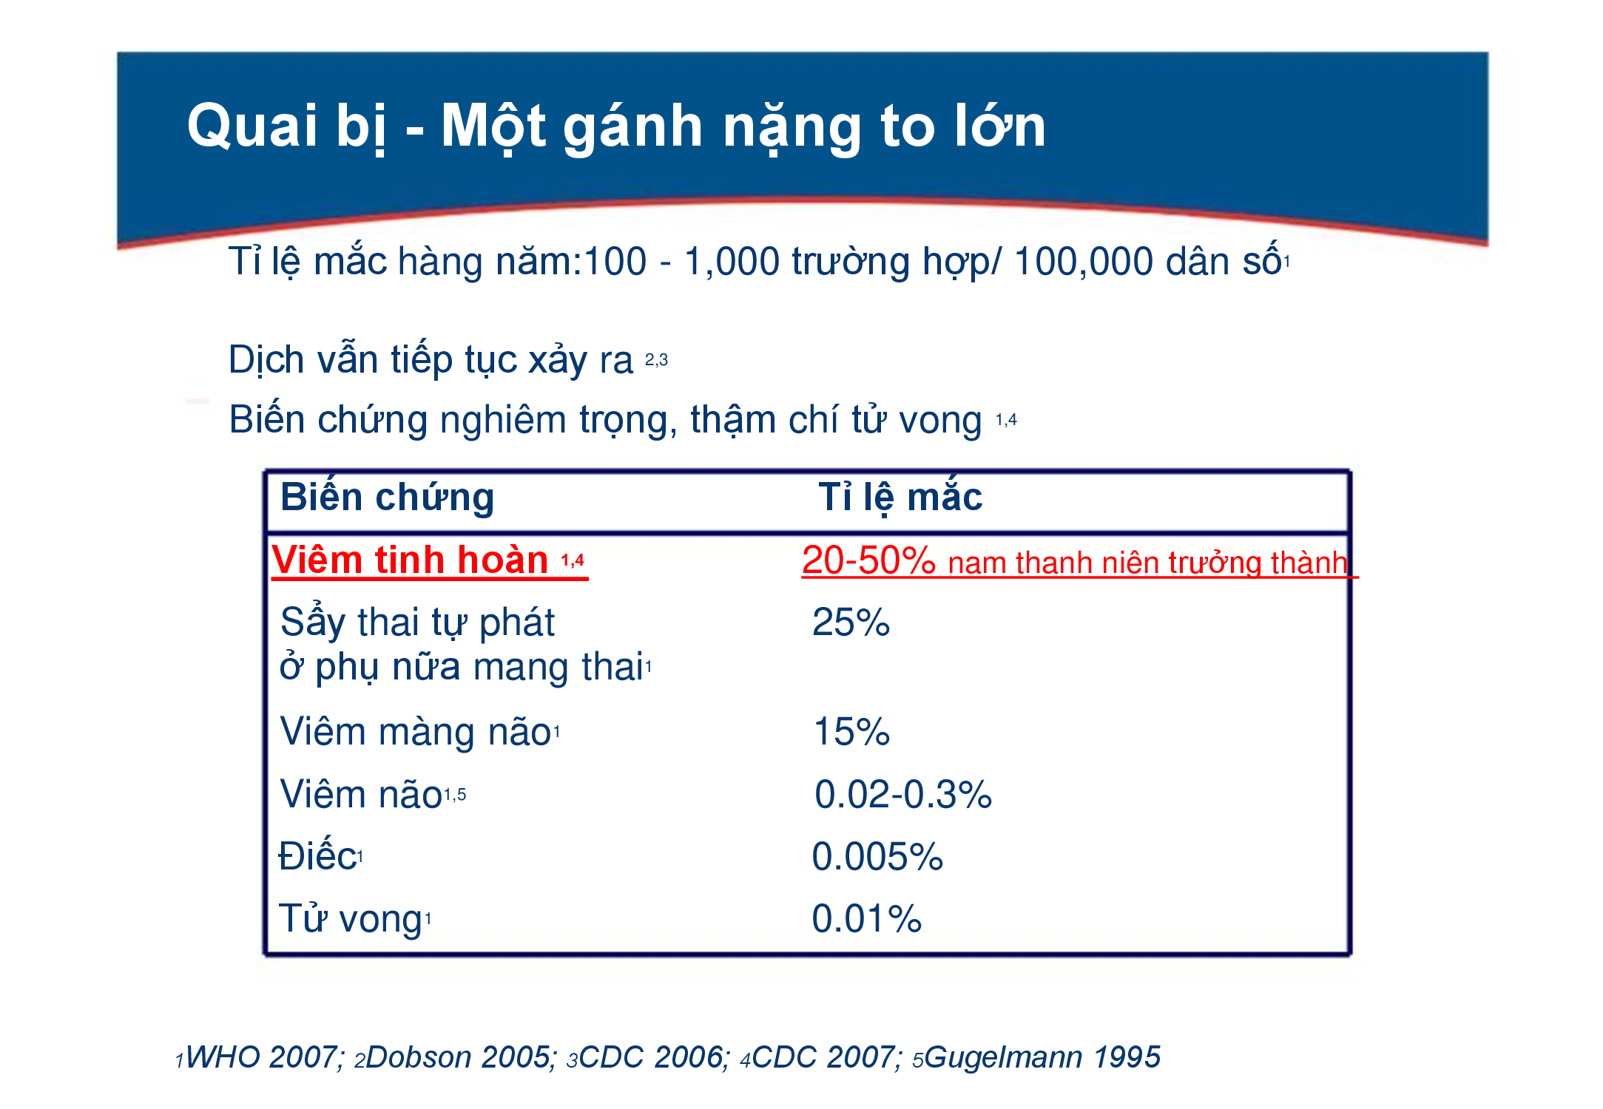

Slide 6
Cách phòng tránh bệnh quai bị
Hiệu quả nhất là tiêm vắc xin phòng bệnh quai bị, bắt đầu từ 12 tháng tuổi trở lên để cơ thể miễn dịch với bệnh quai bị trong một thời gian dài hoặc có thể suốt đời.
Những người đã tiếp xúc với bệnh nhân mắc quai bị mà chưa tiêm vắc xin phòng bệnh quai bị thì cần phải tiêm vắc xin phòng bệnh ngay để có thể bảo vệ bản thân tránh nhiễm bệnh quai bị. Lưu ý cần tiêm vắc xin phòng quai bị không quá 72 giờ sau khi tiếp xúc với người mắc bệnh quai bị.
- Người mắc bệnh quai bị cần đeo khẩu trang khi tiếp xúc với người khác phòng tránh lây nhiễm bệnh cho người khác.
- Cải thiện chế độ dinh dưỡng, tăng cường sức đề kháng của cơ thể, giữ gìn vệ sinh thân thể, đặc biệt đường hô hấp.

